Slide 1
Trh práce a politika zaměstnanosti
2025
Olomouc
Autor: doc. Ing. Magdaléna Drastichová, Ph.D.

Slide 2
1. DOKONALE KONKURENČNÍ TRH PRÁCE
Charakteristika:
Vystupuje na něm velký počet kupujících a prodávajících.
Práce je homogenní.
Pracovníci jsou mobilní.
Na trhu existuje dokonalá informovanost.
Poptávka po práci je tzv. poptávkou odvozenou.

Slide 3
1. DOKONALE KONKURENČNÍ TRH PRÁCE
1.1 Příjmové veličiny v analýze trhu práce
A. Příjem z mezního produktu práce představuje změnu celkového příjmu firmy způsobenou změnou objemu použité práce o jednotku
MRPL = ΔTR/ΔL
MRPL = MRA * MPPL
příjem z mezního produktu práce je dán jejím mezním fyzickým produktem a tržní cenou produktu, který vyrábí.
B. Příjem z průměrného produktu práce představuje příjem připadající na jednotku použité práce
ARPL = TR/L

Slide 4
1. DOKONALE KONKURENČNÍ TRH PRÁCE
1.2 Nákladové veličiny v analýze trhu práce
A. Mezní náklady na faktor práce představují změnu celkových nákladů firmy způsobenou změnou objemu použité práce o jednotku
MFCL = ΔTC/ΔL
B. Průměrné náklady na faktor práce představují náklady na jednotku práce použité ve výrobě
AFCL = TC/L = w * L/ L = w

Slide 5
1. DOKONALE KONKURENČNÍ TRH PRÁCE
1.3 Poptávka na trhu práce
Základem pro její odvození je „zlaté pravidlo maximalizace zisku“ :
MRPL = MFCL
Při řešení optimálního množství práce se celá problematika rozpadá na 3 základní situace:
  firma prodává výstup na dokonale konkurenčním trhu a kupuje práci na dokonale konkurenčním trhu
  firma prodává svůj výstup na nedokonale konkurenčním trhu a kupuje práci na dokonale konkurenčním trhu
  firma prodává svůj výstup na nedokonale konkurenčním trhu a kupuje práci na nedokonale konkurenčním trhu

Slide 6
1. DOKONALE KONKURENČNÍ TRH PRÁCE
1.3 Poptávka na trhu práce
1.3.1 Poptávka firmy, prodávající svůj výstup na dokonale konkurenčním trhu
  Je typická přítomnost tak velkého počtu firem poptávajících práci, že žádná z nich nemůže cenu kupované práce ovlivnit
  Existuje dvojí chápání individuální nabídky práce:
  nabídka práce jediné firmě (tj. z hlediska jednoho poptávajícího)
  nabídka práce jednoho člověka (tj. z hlediska jednoho nabízejícího)
Kč/L
AFC_{L} = MFC_{L} = S_{L} = w
Individuální nabídka práce – nabídka práce jedné firmě

Slide 7
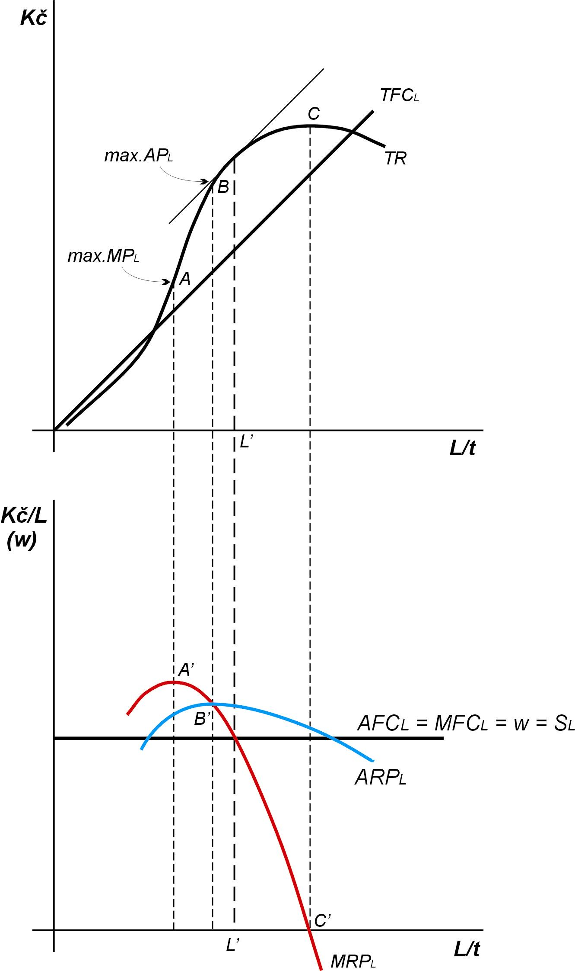
1. DOKONALE KONKURENČNÍ TRH PRÁCE
Optimální množství práce najímané firmou v krátkém období
1.3 Poptávka na trhu práce
1.3.1 Poptávka firmy, prodávající svůj výstup na dokonale konkurenčním trhu
1.3.1.1 Poptávka firmy po práci v krátkém období
grafické odvození MRPL z funkce TR a MFCL z funkce TFCL a určení optimálního množství najímané práce

Slide 8
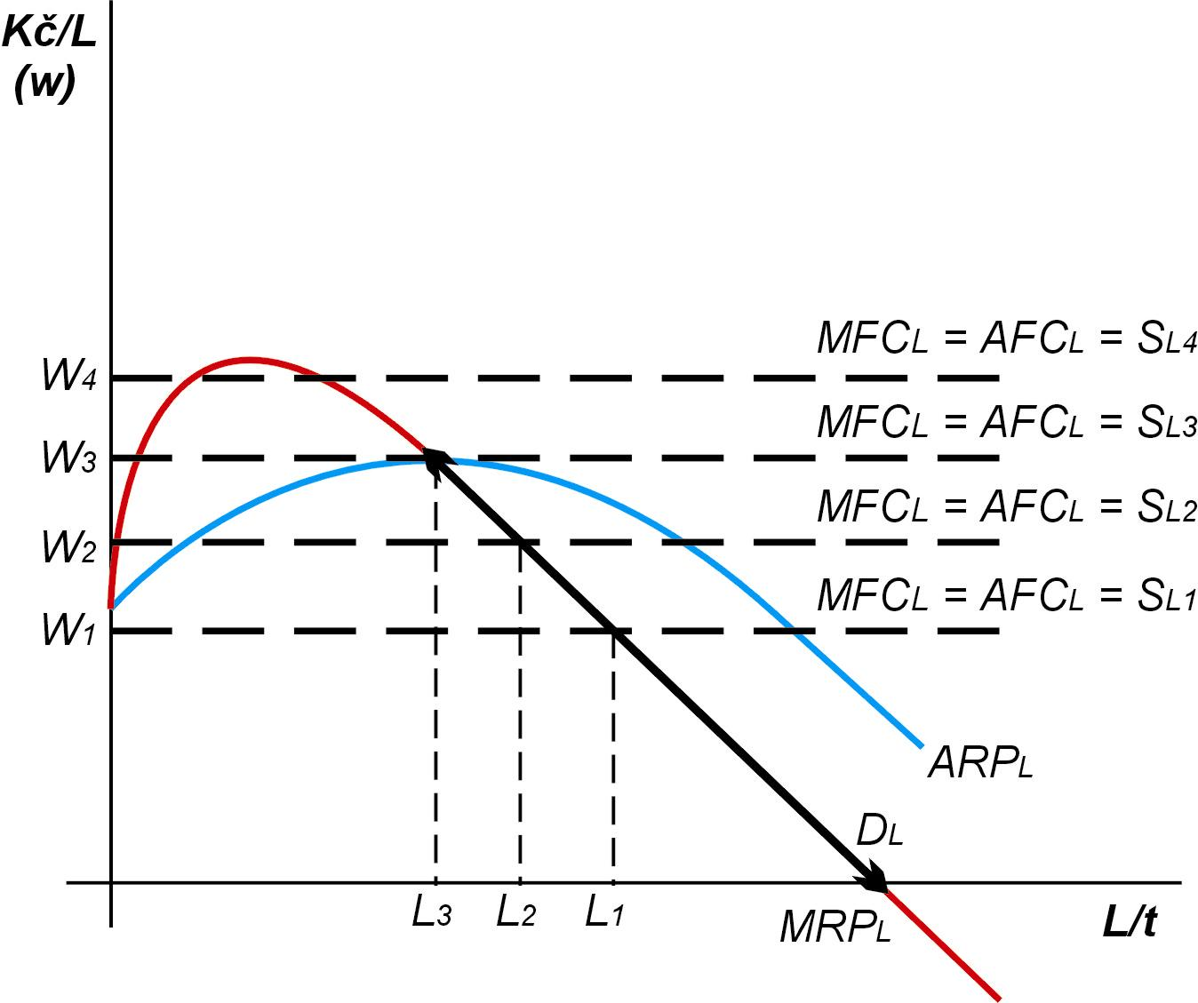
1. DOKONALE KONKURENČNÍ TRH PRÁCE
1.3 Poptávka na trhu práce
1.3.1 Poptávka firmy, prodávající svůj výstup na dokonale konkurenčním trhu
1.3.1.1 Poptávka firmy po práci v krátkém období
= klesající část křivky MRPL shora ohraničená křivkou ARPL
Poptávka firmy po práci v krátkém období

Slide 9
1. DOKONALE KONKURENČNÍ TRH PRÁCE
1.3 Poptávka na trhu práce
1.3.1 Poptávka firmy, prodávající svůj výstup na dokonale konkurenčním trhu
1.3.1.2 Poptávka firmy po práci v dlouhém období
odvození na základě izokvantové analýzy
výchozím předpokladem odvození je změna w

Slide 10
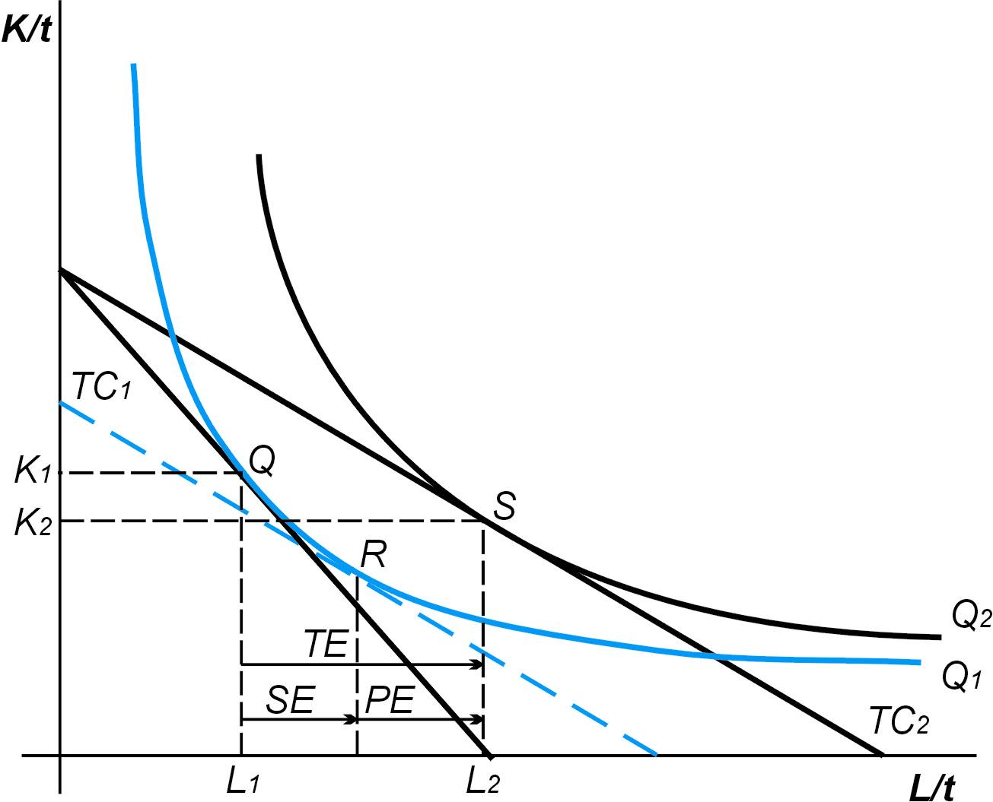
1. DOKONALE KONKURENČNÍ TRH PRÁCE
1.3 Poptávka na trhu práce
1.3.1 Poptávka firmy, prodávající svůj výstup na dokonale konkurenčním trhu
1.3.1.2 Poptávka firmy po práci v dlouhém období
Celkový efekt změny mzdové sazby můžeme rozdělit na tři dílčí efekty:
  SUBSTITUČNÍ EFEKT,
  PRODUKČNÍ EFEKT a
  NÁKLADOVÝ EFEKT
Substituční a produkční efekt poklesu mzdové sazby

Slide 11
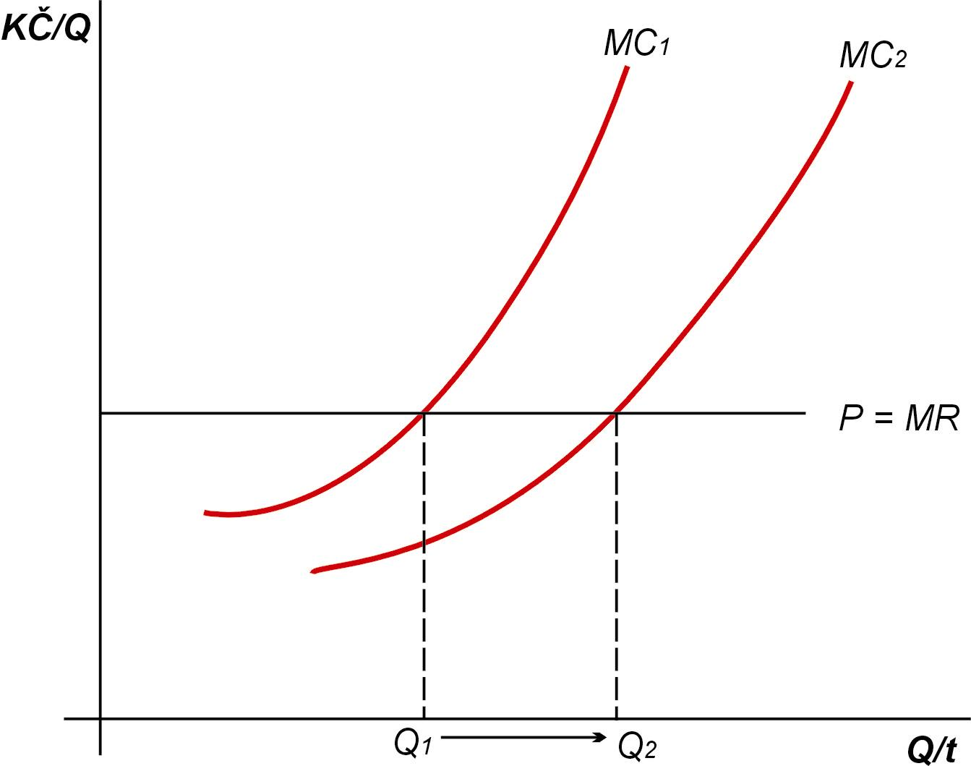
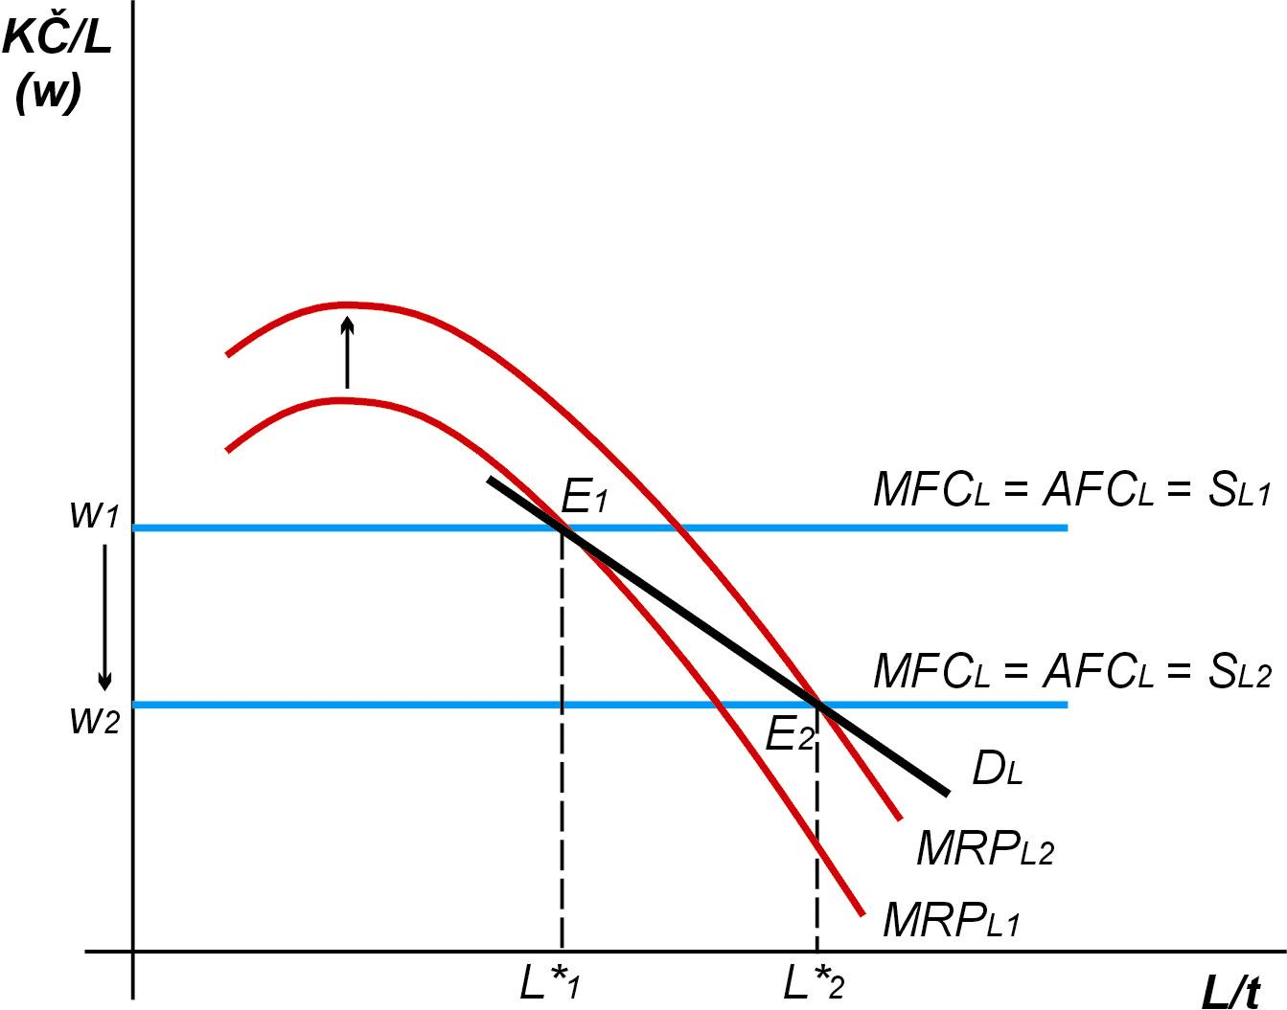
1. DOKONALE KONKURENČNÍ TRH PRÁCE
1.3 Poptávka na trhu práce
1.3.1 Poptávka firmy, prodávající svůj výstup na dokonale konkurenčním trhu
1.3.1.2 Poptávka firmy po práci v dlouhém období
Nákladový efekt poklesu mzdové sazby
Dlouhodobá poptávka dokonale konkurenční firmy na dokonale konkurenčním trhu práce

Slide 12
1. DOKONALE KONKURENČNÍ TRH PRÁCE
1.3 Poptávka na trhu práce
1.3.1 Poptávka firmy, prodávající svůj výstup na dokonale konkurenčním trhu
1.3.1.3 Faktory ovlivňující poptávku firmy po práci
cena práce, jejíž změna způsobuje pohyb podél dané křivky poptávky
ostatní faktory, které vyvolávají posun celé křivky poptávky
Cenová elasticita poptávky po práci (eDL):
eDL = ∆L/L/∆w/w
b) Křížová elasticita poptávky po práci:
eDL = ∆L/L/ ∆r/r

Slide 13
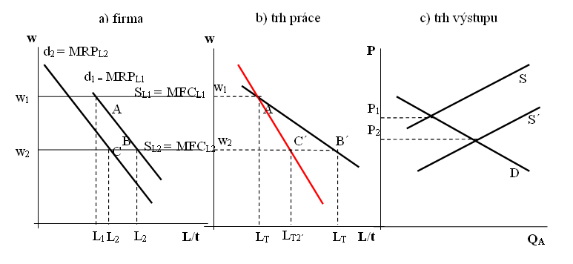
1. DOKONALE KONKURENČNÍ TRH PRÁCE
1.3 Poptávka na trhu práce
1.3.1 Poptávka firmy, prodávající svůj výstup na dokonale konkurenčním trhu
1.3.1.4 Tržní poptávka po práci
poptávka všech firem po práci
není definována jako horizontální součet individuálních poptávkových křivek!!
Formování tržní poptávky po práci

Slide 14
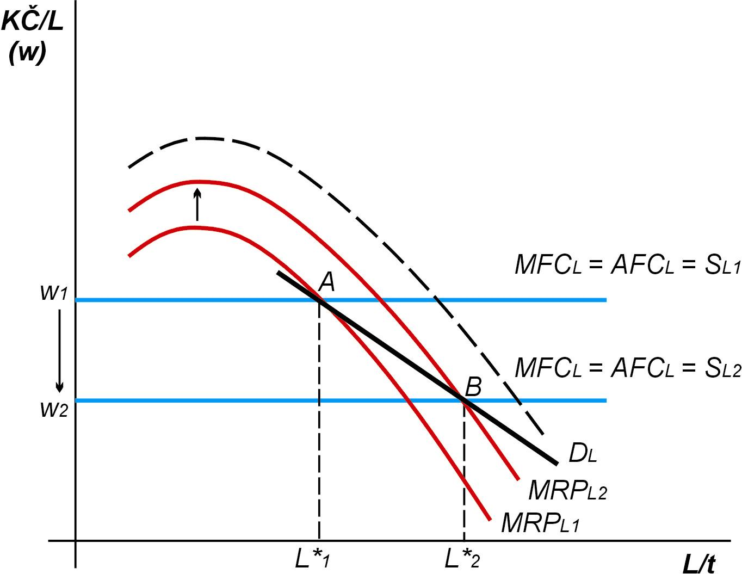
1. DOKONALE KONKURENČNÍ TRH PRÁCE
1.3 Poptávka na trhu práce
1.3.2 Poptávky firmy, prodávající výstup na nedokonale konkurenčním trhu
Krátkodobá poptávka po práci – odvození analogické jako 1.3.1.1
Dlouhodobá poptávka po práci – odvození analogické jako 1.3.1.2 + příjmový efekt
Tržní poptávka po práci - odvození analogické jako 1.3.1.4

Slide 15
1. DOKONALE KONKURENČNÍ TRH PRÁCE
1.4 Nabídka práce
= individuální nabídka práce jednoho člověka (tj. z hlediska jednoho nabízejícího)
odvození individuální nabídky vychází z analýzy chování spotřebitele
spotřebitel volí mezi kombinací práce a volného času, tak aby maximalizoval svůj užitek, při čemž jeho rozpočtovým omezením počet hodin jednoho dne
L+H=24
U=f (C,H)
Rovnice rozpočtového omezení: C=w*(24-H)

Slide 16
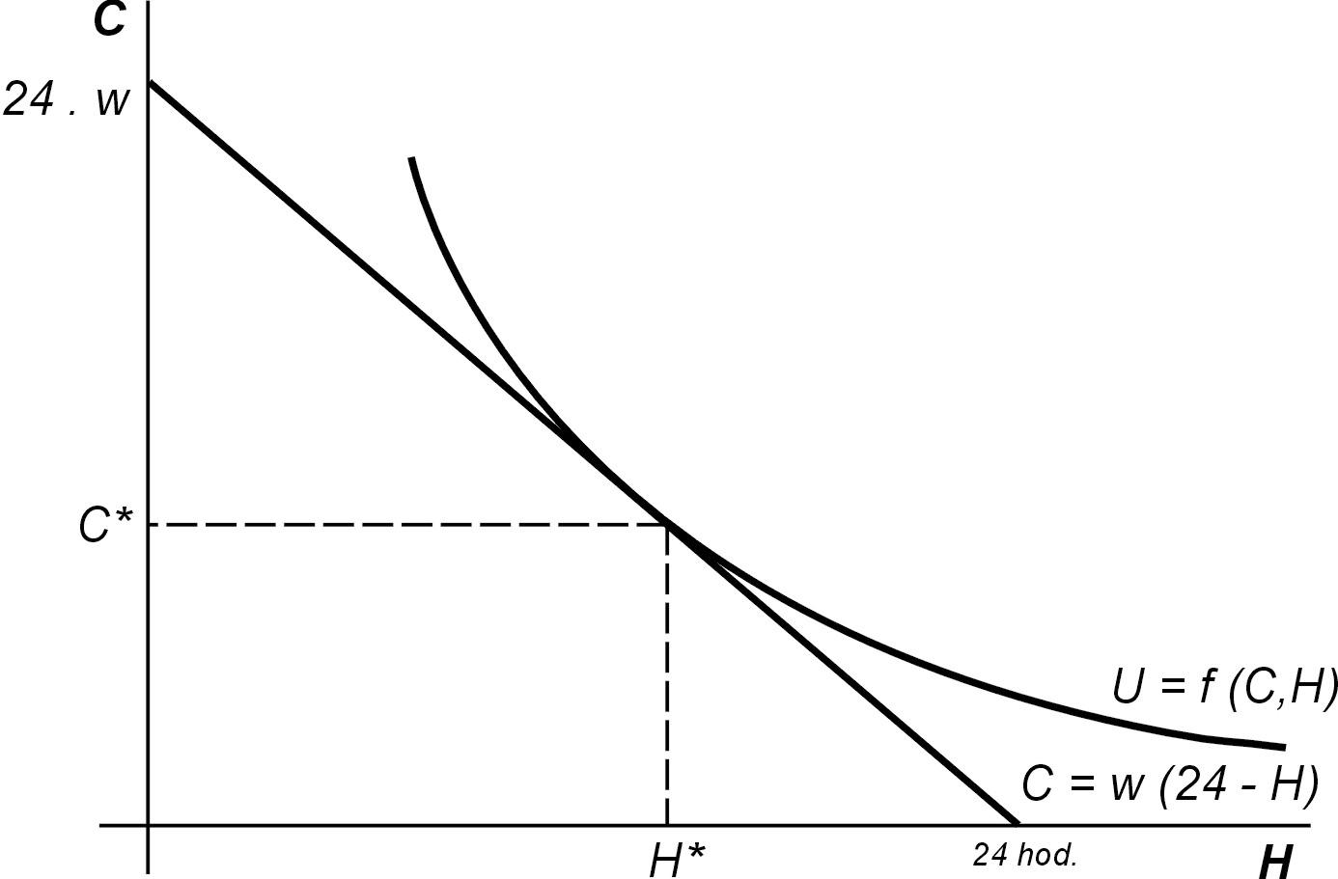
1. DOKONALE KONKURENČNÍ TRH PRÁCE
1.4 Nabídka práce:
1.4.1 Individuální nabídka práce
Aby jednotlivec při dané reálné mzdové sazbě maximalizoval svůj užitek, měl by pracovat tolik hodin, aby se mezní míra substituce volného času spotřebou rovnala mzdové sazbě (w).
Optimální rozložení 24 hodin mezi práci a volný čas

Slide 17
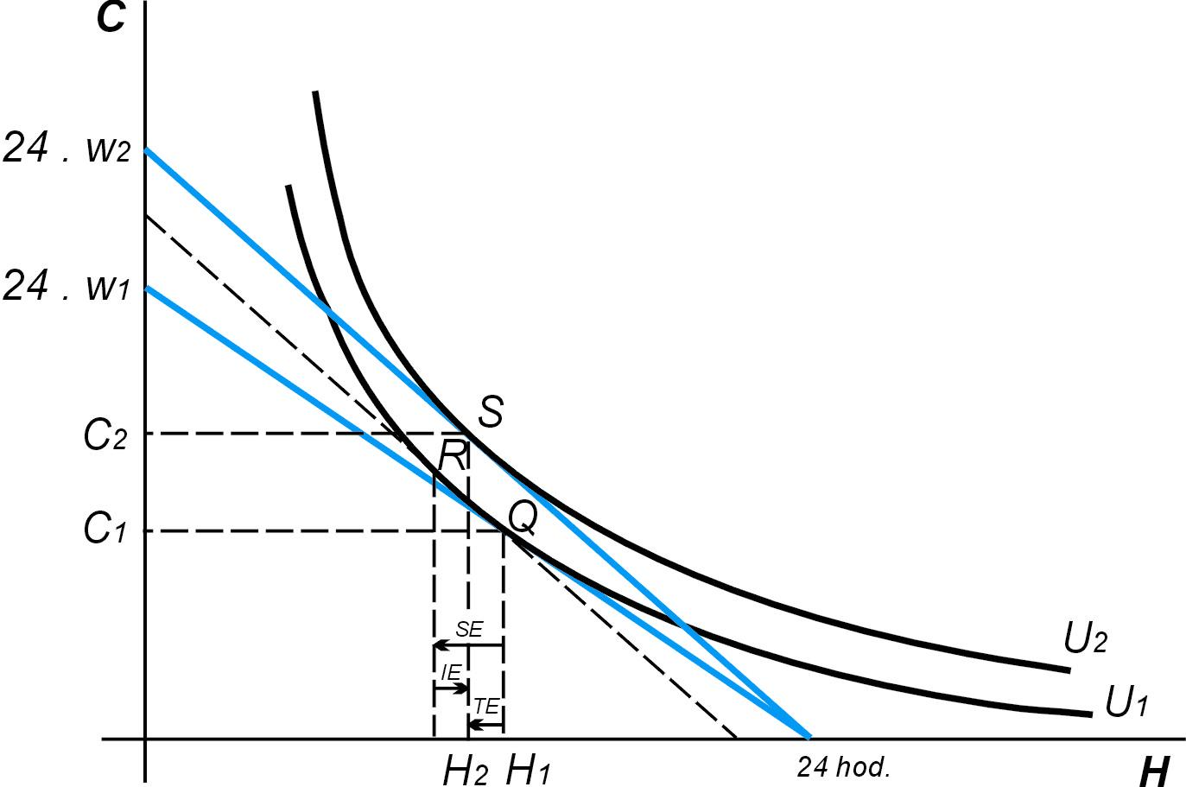
1. DOKONALE KONKURENČNÍ TRH PRÁCE
1.4 Nabídka práce:
1.4.1 Individuální nabídka práce
Celkový efekt (TE)
Substituční efekt (SE)
Důchodový efekt (IE)
Vliv změny reálné mzdové sazby na rozložení času jednotlivce (SE >IE)

Slide 18
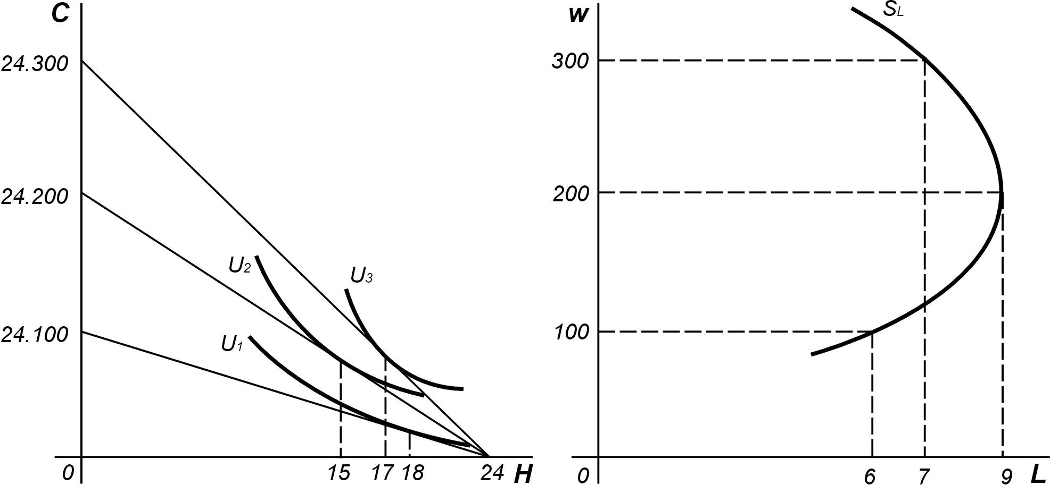
1. DOKONALE KONKURENČNÍ TRH PRÁCE
1.4 Nabídka práce:
1.4.1 Individuální nabídka práce
Odvození individuální nabídky práce

Slide 19
1. DOKONALE KONKURENČNÍ TRH PRÁCE
1.4 Nabídka práce:
1.4.2 Tržní nabídka práce
vzniká horizontálním součtem všech individuálních křivek nabídky práce
není zpětně zakřivená a to z těchto důvodů:
  každý jednotlivec, který již na tomto trhu je, bude zvětšovat nabízené množství práce
  na daný trh práce přichází větší počet jednotlivců nabízejících práci

Slide 20
DĚKUJI ZA POZORNOST

